Slide 1
Формирование инженерно-технических компетенций через реализацию дополнительных общеобразовательных общеразвивающих программ
Педагог дополнительного образования МБУДО ЗАТО г. СЕВЕРОМОРСК «Центр дополнительного образования» Васильева Е.Н.

Slide 3
Цель проектно-исследовательской деятельности в объединении «Радиоэлектроника»: формирование инженерно-технических компетенций обучающихся.

Slide 4
Задачи:
развитие у подростков познавательной активности;
повышение престижа и популяризация научных знаний;
содействие профессиональному самоопределению подростков;
знакомство детей с методами и приемами научного поиска (работа с научной литературой, отбор, анализ, систематизация информации; формулировка гипотезы, оформление научной работы);
обучение кружковцев искусству дискуссии и выступлению перед аудиторией.

Slide 5
Этапы работы над проектом
1.Подготовительный:
самостоятельный выбор темы исследовательской работы. Источником идеи может быть хобби ребенка, либо проблема, которая нуждается в решении;
изучение темы будущей работы, поиск информации, работа с технической, справочной литературой и Интернет-ресурсами;
систематизация полученной информация и выдвижение гипотезы;
составление плана проведения эксперимента (или плана исследования), в котором намечается порядок проведения исследования, и конкретные этапы, входящие в эксперимент.

Slide 6
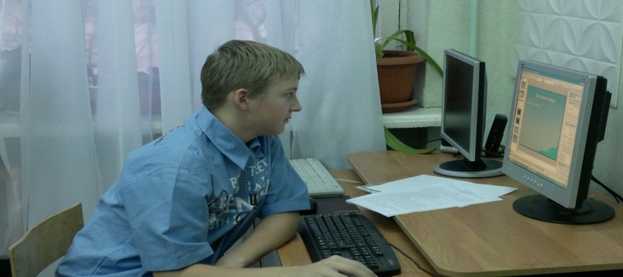

Slide 7
2.Проведение исследования или эксперимента:
Подробно записываются детали самого эксперимента, ведется дневник наблюдений;
Рассматриваются и систематизируются его результаты, проводится их анализ.
На основе анализа полученных данных выдвинутая гипотеза либо опровергается, либо утверждается и делаются выводы.

Slide 8
Проведение эксперимента

Slide 9
Настройка прибора

Slide 10
3. Оформление и защита результатов проделанной работы.
написание научной статьи, где описывается причина, побудившая начать исследование, фиксируются результаты проделанной работы, делаются выводы о достижениях автора эксперимента;
подготовка сообщения о завершенной работе;
выступление перед аудиторией.

Slide 11
Проекты, выполненные детьми

Slide 12
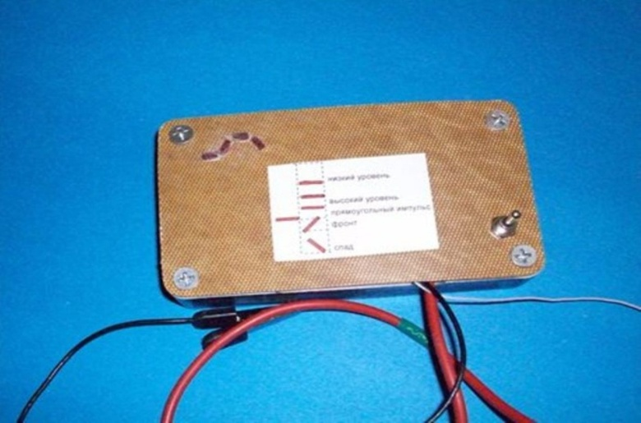

Slide 13
Защита работы

Slide 14
Компетенции
Ценностно-смысловая;
Общекультурная;
Учебно-познавательная;
Информационная;
Коммуникативная;
Социально-трудовая;
Компетенция личностного самосовершенствования.

Slide 15
Результаты:
Образовательный: развитие когнитивных и эвристических способностей обучающихся, углубление знаний по физике, информатике и технологии, развитие умений решать нестандартные задачи, применяя теорию на практике, способность к рефлексии, воспитание исследовательских качеств.
Практический: готовая модель, научная статья, доклад на научных конференциях разного уровня, презентация проекта.
Личностный: исследовательские работы носят не только индивидуальный или коллективный характер, но и включают элементы сотрудничества, креативного сотворчества, позволяя повысить коммуникабельность обучающихся. Ведь нужно не просто выполнить работу, но и суметь презентовать её, защитить, что способствует развитию ораторских качеств.

Slide 16
Спасибо за внимание!

